Slide 1
PERAN PEDAGOGI DALAM MENGHADAPI MEA
Furqon
UNIVERSITAS PENDIDIKAN INDONESIA
2015

Slide 2
FUNGSI PENDIDIKAN
AGAMA
Kesadaran sebagai hamba dan makhluk Tuhan
POLITIK
Cinta tanah air (Pancasila, NKRI, Bhineka
Tunggal Ika)
SOSIAL
Warga masyarakat (Indonesia dan global) yang
demokratis, peduli, dll
EKONOMI
Pengetahuan dan keterampilan untuk memperoleh
kehidupan yang layak, kewirausahaan

Slide 3
Tujuan Pendidikan Nasional
(Pasal 3 UU No 20 Sisdiknas Tahun 2003)
  Berkembangnya potensi peserta didik agar menjadi manusia yang beriman dan bertakwa kepada Tuhan Yang Maha Esa, berakhlak mulia, sehat, berilmu, cakap, kreatif, mandiri, dan menjadi warga negara yang demokratis serta bertanggung jawab.
Sikap | Spiritual | beriman dan bertakwa kepada Tuhan Yang Maha Esa
 | Sosial | berakhlak mulia, sehat, mandiri, demokratis, bertanggung jawab
Pengetahuan |  | menguasai ilmu pengetahuan dalam bidangnya
Keterampilan |  | Hard skills, berfikir orde tinggi, kreatif dan daya inovasi

Slide 4
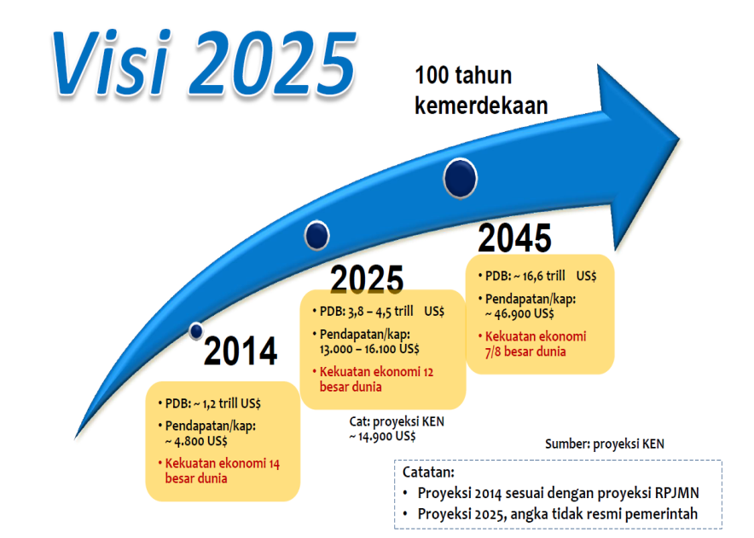

Slide 5
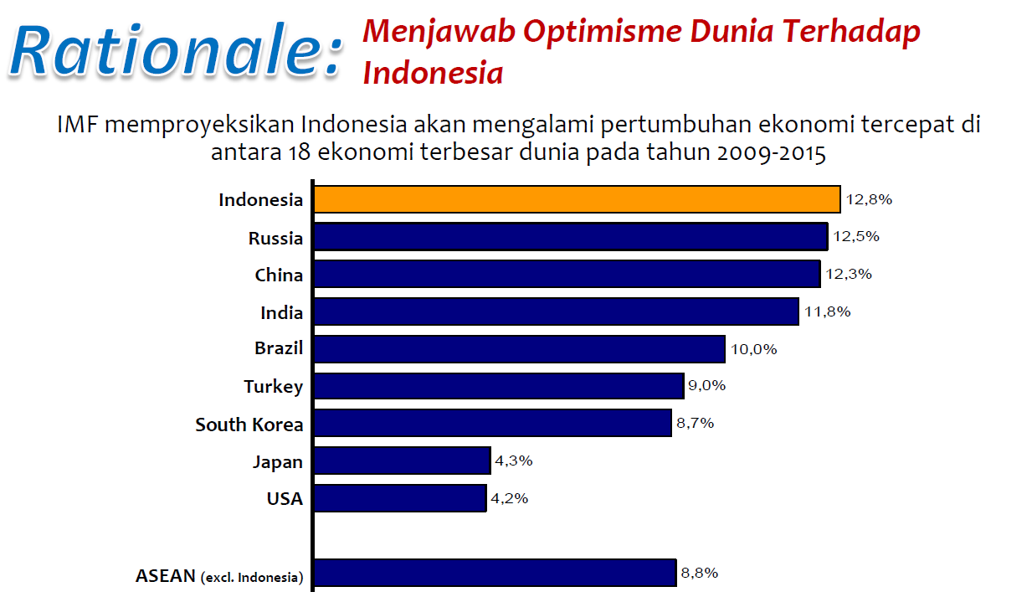

Slide 6
POPULASI SEJUMLAH NEGERA DI ASIA
Jepan : 127,950,000
China : 1,339,724,852
South Korea : 48,988,833
Taiwan : 23,200,000
India : 1,210,193,422
Hong Kong 7,097,600
Thailand 67,041,000
Indonesia 237,556,363
Malaysia 27,565,821
Singapore 5,076,700
Filipina 94,013,200
Pakistan 177,173,000
Sumber: Bahan Tim Ahli Paradigma Pendidikan BSNP (2010)

Slide 7
PER CAPITA OF ASEAN COUNTRIES (US $): 2011
Myanmar 1,325
Cambodia 2,239
Laos 2,768
Vietnam 3,359
Philippines 4,080
Indonesia 4,666
Thailand 9,398
Malaysia 16,240
Brunei 49,536
Singapore 59,710
Resource: Wall Street Journal: Monday, Oct 22, 2012

Slide 8
National IQ Scores - Country Rankings (Asean Countries)
Kelompok
‘ 1 Singapore 108
“ 13 Vietnam 94
“ 15 Malaysia 92
“ 16 Brunei 91
“ 16 Cambodia 91
“ 16 Thailand 91
“ 18 Laos 89
“ 20 Indonesia 87
“ 20 Myanmar(Burma) 87
“ 21 Philippines 86
Cat: Seluruh negara yang disurvey ada 183. Dari jumlah tersebut dikelompokkan kedalam 43 kelompok.
Skor tertinggi Singapore, Skor terendah Equatorial Guinea kel. 43.
Tinggi rendahnya IQ berkaitan dengan kualitas: kesehatan, gizi, lingkungan, genetik dan pendidikan.
http://www.photius.com/rankings/national_iq_scores_country_ranks.html
SOURCE: Richard Lynn, Tatu Vanhanen, Jelte Wicherts.

Slide 9
HUMAN DEVELOPMENT INDEX
NEGARA ASEAN
1 ………………… Norway
27 …………………. Singapore
37 …………………….. Brunei
59 …………………….. Malaysia
94……………………... Thailand
100 …………………… Philippines
111 …………………… Indonesia
116 …………………… Vietnam
125……………………. Laos
127 …………………… Cambodia
135 …………………… Burma
172……………………. Zimbabwe
Dikutip dari: Bahan Tim Ahli Paradigma Pendidikan BSNP

Slide 10
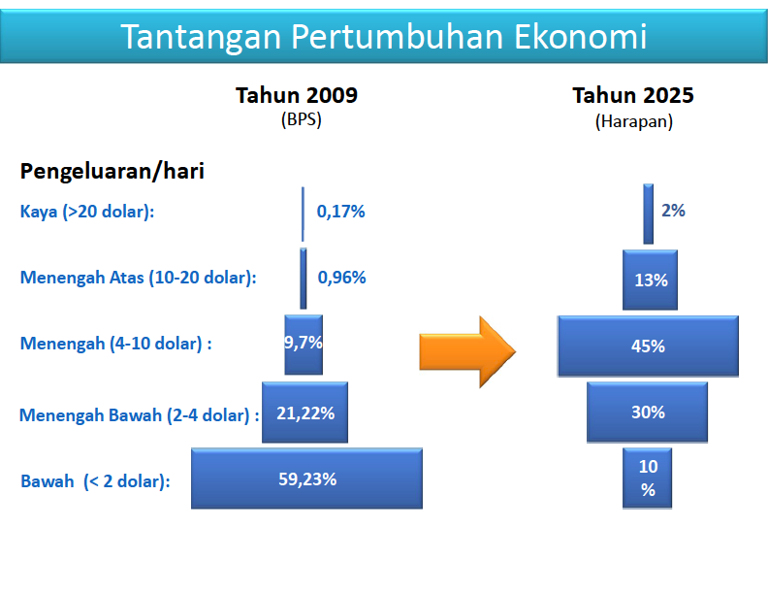
Sumber: Sahilah: 2012

Slide 11
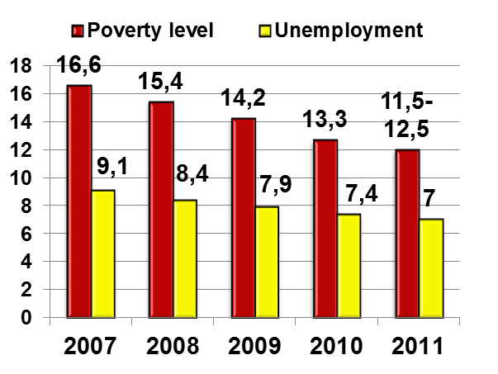
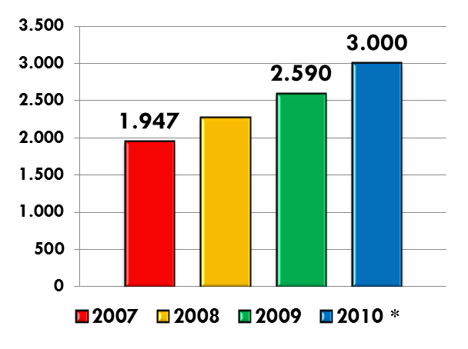
3 modal utama pertumbuhan ekonomi
Sumberdaya alam
  Geothermal (largest reserve)
  Coal (no.2 in the world)
  Tin, Nickel (no. 2 and 4 in the world)
  Palm oil, Rubber, Cacao (no.1, 2, 2 in the world)
  Marine resources (largest teritory, mega biodiversity)
  Others
Pengalaman
Per capita income USD
3. Sumberdaya manusia...

Slide 12
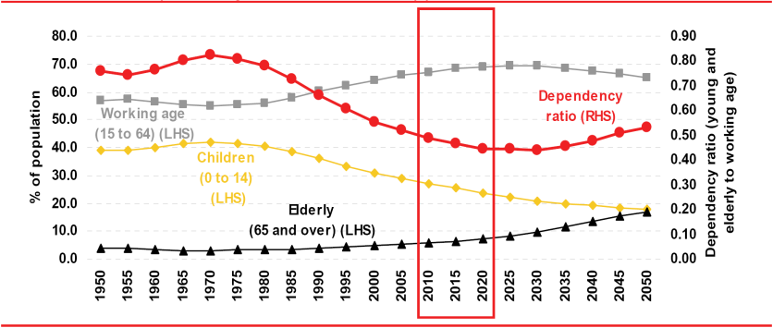
Sumberdaya Manusia
(Sumber: Menko Perekonomian)
Demographic Bonus
100 Year of Independence
Angka kebergantungan akan terus berkurang dari 2010-2040: merupakan bonus demografi untuk pembangunan ekonomi, asal pengembangan SDM bermutu, bila tidak justru menjadi bencana demografi
Notes:
12

Slide 13
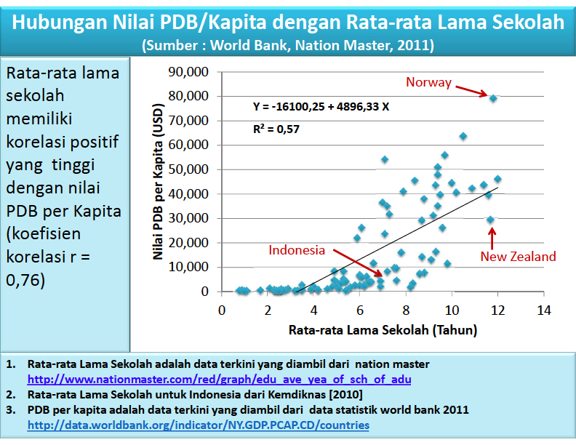

Slide 14
Perbandingan produktivitas per kapita
Produktivitas tenaga kerja Indonesia masih rendah,
separo Thailand, seperlima Malaysia
Diolah dari ADB, 2007
Notes:
Namun demikian, produktivitas tenaga kerja indonesia masih rendah, separo dari Thailand, seperlima dari Malaysia.

Slide 15
Komposisi tenaga kerja kita
(Sumber: BPS)

Slide 16
Tingkat pe-ngangguran* yg
selalu tinggi
mengindikasikan
over-supply pencari kerja terdidik

Slide 17
Makin tinggi jenjang pen-didikan
makin tinggi kecenderungan untuk
bekerja pada pekerjaan yang
diciptakan orang lain

Slide 18
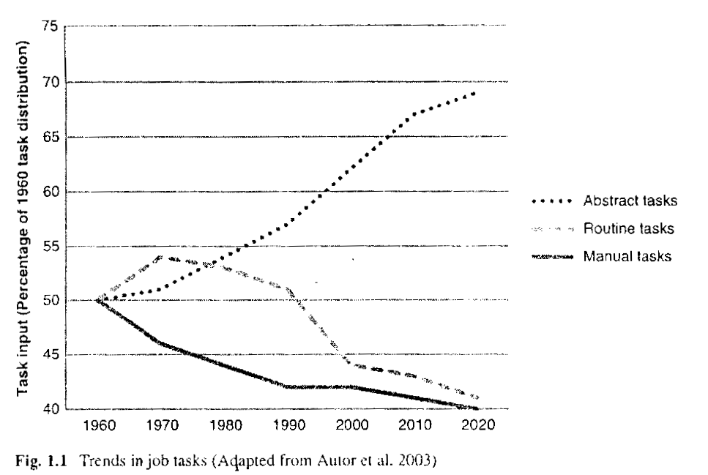

Slide 19
FUTURE CHALLENGES AND COMPETENCIES
Future challenges
Globalisation: WTO, ASEAN Economic Community, APEC, CAFTA Issues on environment Rapid progress of information technology Convergency of science and technology Knowledge based economy The raise of creative industry and culture The shift of power of global economics Influence and impact of technoscience Quality, investment and transformation in education sector
Future competencies
Ability to communicate Ability to think clearly and critically Ability to consider morale sides of any issues Ability to be responsible citizens Ability to understand and be tolerant to different perspectives Ability to live in a global community Having broad interest in life Having preparadness to work Having intellectuality in accordance to his/her talent/interests Having responsibility toward environment

Slide 20
Pergeseran Paradigma Belajar Abad 21
Ciri Abad 21
Model Pembelajaran
Informasi
(tersedia dimana saja, kapan saja)
Pembelajaran diarahkan untuk mendorong peserta didik mencari tahu dari berbagai sumber observasi, bukan diberi tahu
Komputasi
(lebih cepat memakai mesin)
Pembelajaran diarahkan untuk mampu merumuskan masalah [menanya], bukan hanya menyelesaikan masalah [menjawab]
Otomasi
(menjangkau segala pekerjaan rutin)
Pembelajaran diarahkan untuk melatih berfikir analitis [pengambilan keputusan] bukan berfikir mekanistis [rutin]
Komunikasi
(dari mana saja, ke mana saja)
Pembelajaran menekankan pentingnya kerjasama dan kolaborasi dalam menyelesaikan masalah

Slide 21
Pergeseran Pengertian tentang Kreativitas
Banyak penelitian menunjukkan bahwa kreativitas dapat dipelajari dan dapat diterapkan dimana saja, sehingga pendidikan harus diarahkan pada penguatan keterampilan kreatif
Pemahaman Lama | Pemahaman Baru
Terbatas untuk seni | Untuk semua mata pelajaran
Murni bakat | Keterampilan yang dapat dipelajari
Originalitas | Originalitas dan nilai (asas manfaat)
Tidak perlu pengetahuan pendukung | Pengetahuan lapangan sangat diperlukan
Terobosan besar | Keterampilan berfikir (kontribusi dalam pengembangan)
Free play (bebas) dan discovery | Stimulation play (terarah) dan discovery
Anuscha Ferrari et al. 2009. Innovation and Creativity in Education and Training

Slide 22
Proses Pembelajaran yang Mendukung Kreativitas
Dyers, J.H. et al [2011], Innovators DNA, Harvard Business Review:
2/3 dari kemampuan kreativitas seseorang diperoleh melalui pendidikan, 1/3 sisanya berasal dari genetik.
Kebalikannya berlaku untuk kemampuan kecerdasan yaitu: 1/3 dari pendidikan, 2/3 sisanya dari genetik.
Kemampuan kreativitas diperoleh melalui:
    Observing [mengamat]
    Questioning [menanya]
    Experimenting [mencoba]
    Associating [menalar]
    Networking [Membentuk jejaring]
Pembelajaran berbasis kecerdasan tidak akan memberikan hasil siginifikan (hanya peningkatan 50%) dibandingkan yang berbasis kreativitas (sampai 200%)
Personal
Inter-personal
Perlunya merumuskan kurikulum berbasis proses pembelajaran yang mengedepankan pengalaman personal melalui proses mengamati, menanya, menalar, dan mencoba [observation based learning] untuk meningkatkan kreativitas peserta didik. Disamping itu, dibiasakan bagi peserta didik untuk bekerja dalam jejaringan melalui collaborative learning

Slide 23
Proses Penilaian yang Mendukung Kreativitas
Sharp, C. 2004. Developing young children’s creativity: what can we learn from research?
Guru dapat membuat peserta didik berperilaku kreatif melalui:
  tugas yang tidak hanya memiliki satu jawaban benar,
  mentolerir jawaban yang nyeleneh,
  menekankan pada proses bukan hanya hasil saja,
  memberanikan peserta didik untuk:
    mencoba,
    menentukan sendiri yang kurang jelas/lengkap informasi,
    memiliki interpretasi sendiri terkait pengetahuan/kejadian,
  memberikan keseimbangan antara kegiatan terstruktur dan spontan/ekspresif

Slide 24

PEMBELAJARAN MENDORONG SISWA AKTIF DAN KREATIF

Slide 25
TIGA KOMPONEN UTAMA KARAKTER
KARAKTER
KESADARANSEBAGAI MAKHLUK DAN HAMBA TUHAN
CURIOSITY DAN BUDAYA KEILMUAN
RASA CINTA TANAH AIR
Kemampuan berfikir orde tinggi, kreativitas, dan daya inovasi
-Nilai transendental
-Kasih sayang
-Menghormati sesama
-Jujur dan berintegritas
-Toleran dll
-Pancasila
-UUD 1945
-Bhineka Tunggal Ika
-NKRI
Sumber (diadaptasi dari): Moh Nuh, 2013

Slide 26
SCHOOL CULTURE
CLASSROOM ATMOSPHERE
CONTENT KNOWLEDGE
PEDAGOGICAL KNOWLEDGE
PEDAGOGICAL CONTENT KNOWLEDGE
TEACHER CHARACTERISTICS AND VALUES
SCHOOL CULTURE

Slide 27
BEBERAPA KATA KUNCI
Dasar Hubungan Pendidikan: Kasih sayang
Teaching by heart
Pendidikan Kedamaian
Knowledge acquisition VS knowledge application
Knowledge based economy
Higher order thinking skills
Values and character (hamba Tuhan, budaya keilmuan, cinta tanah air)
Pedagogi: Knowledge acquisition and application as well as developing values and character (classroom atmosphere and school culture)

Slide 28
TERIMA KASIH

